Slide 1
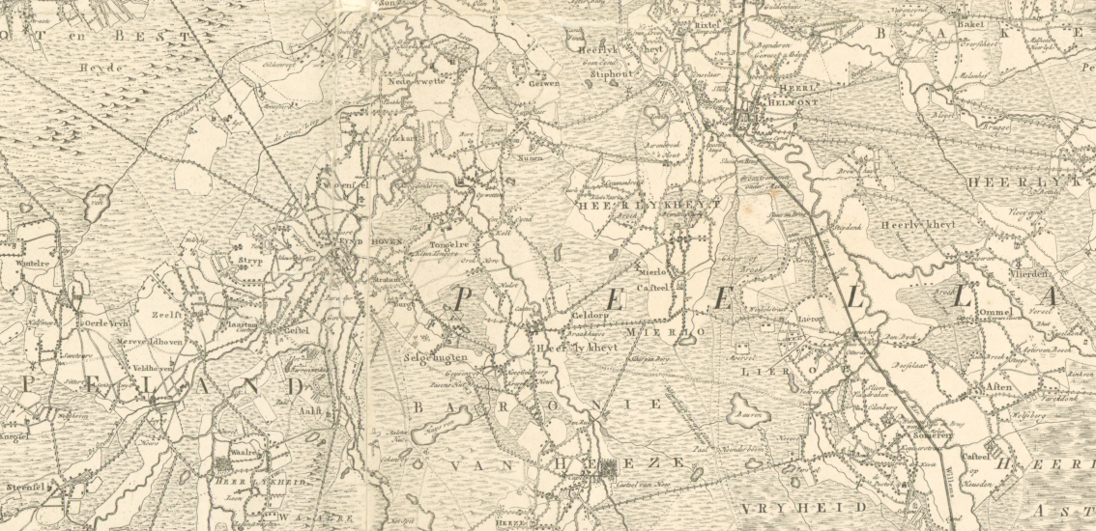
WIFI: Kasteel Geldrop
WW: hubertus1870
Verborgen op de kaart
Workshop ‘Ontdek oude watermolenlandschappen’
Menne Kosian Jacob Knegtel
Onderzoeker Ruimtelijke Analyse Regioadviseur Water
Rijksdienst voor het Cultureel Erfgoed

Slide 2
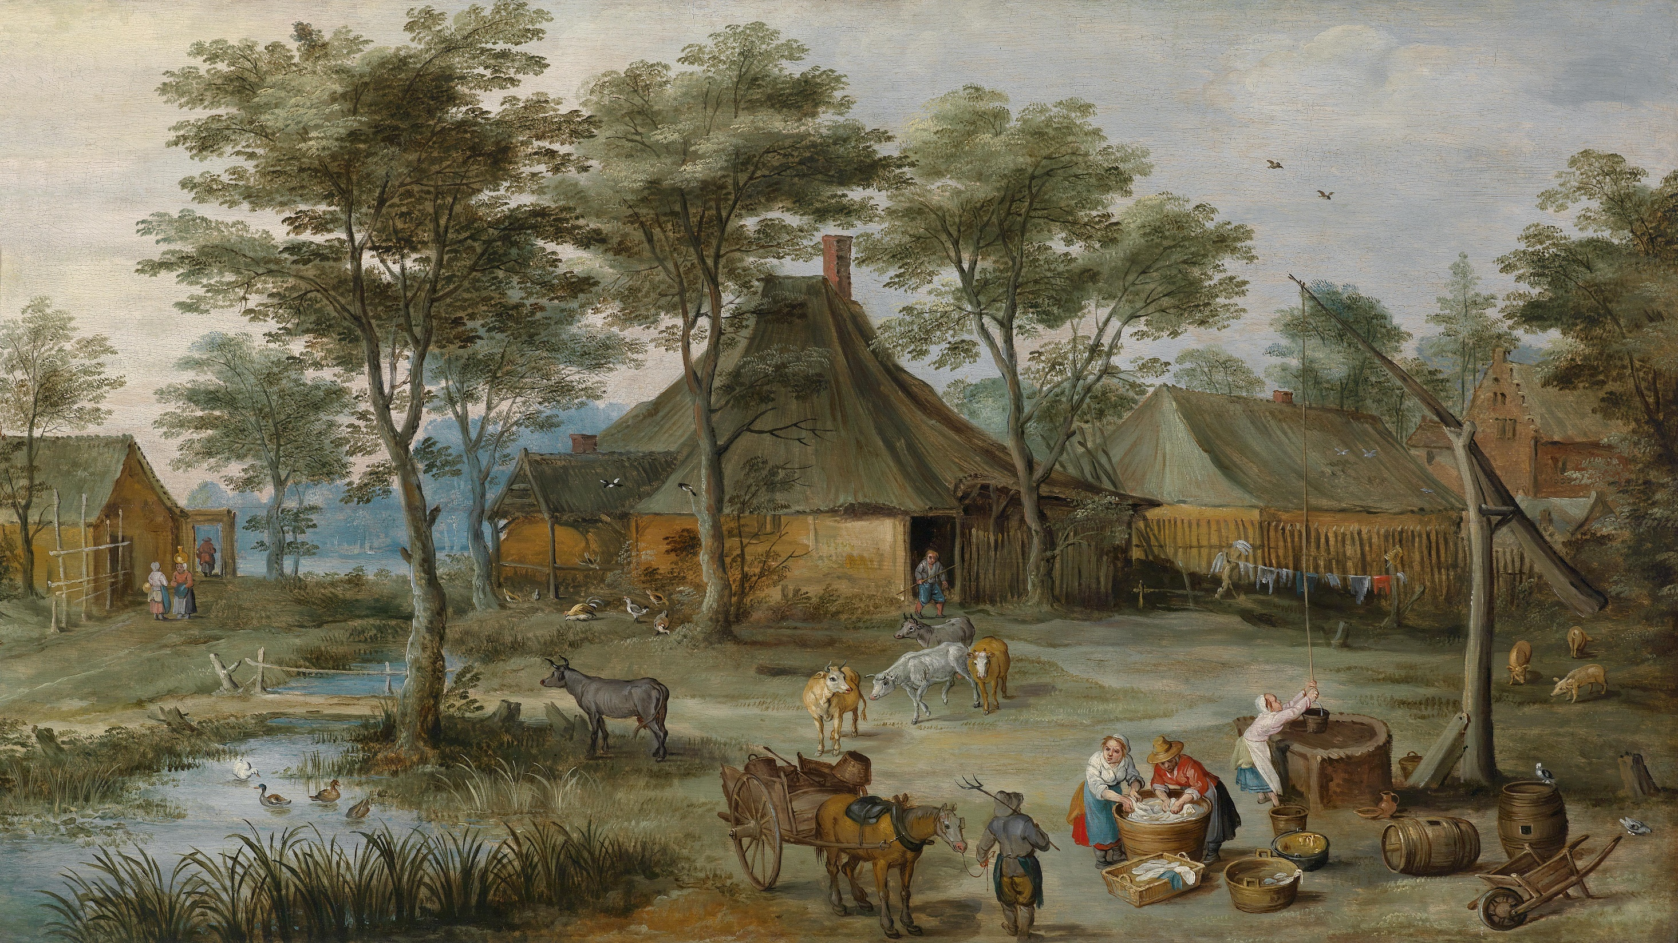

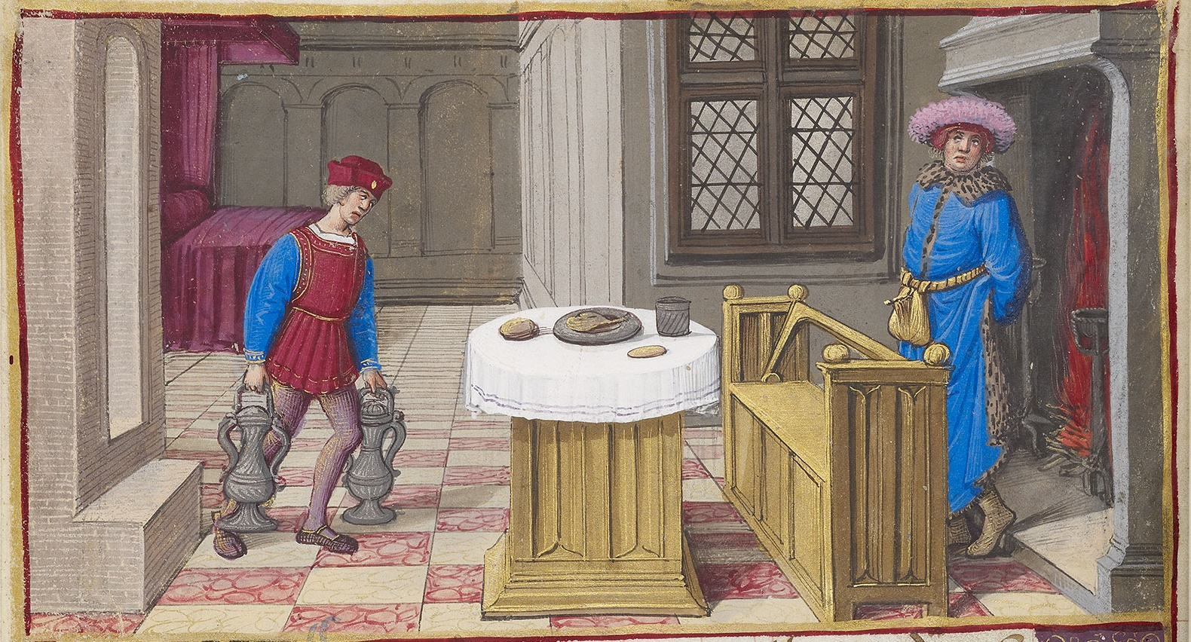
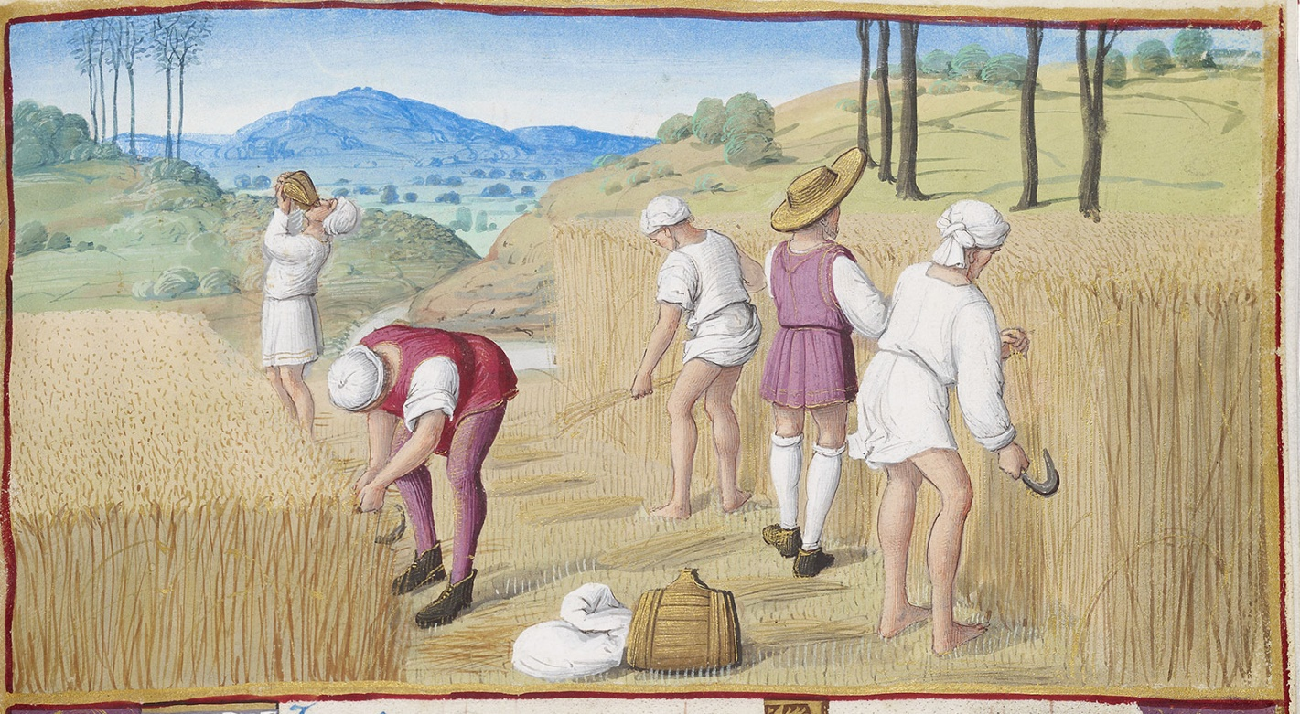
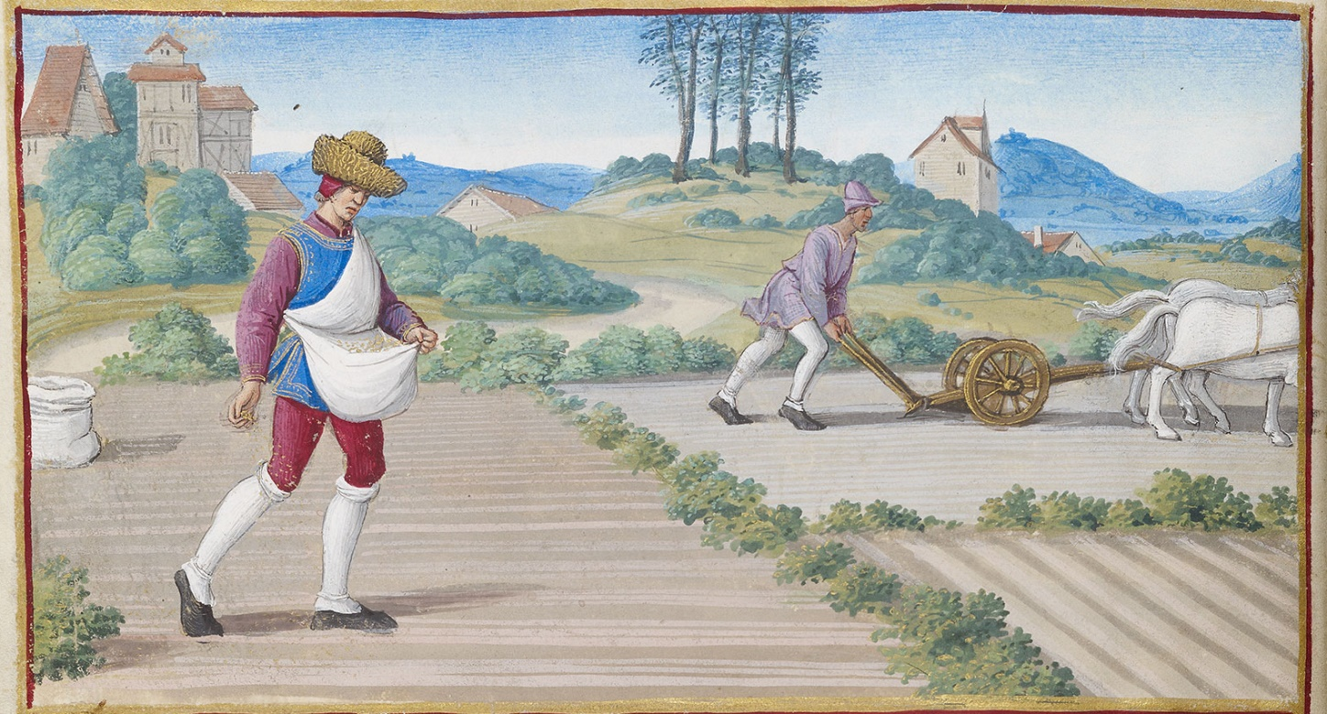
Book of hours, Henry VIII
Jan Brueghel de Jongere – boerenerf
2/18

Slide 3
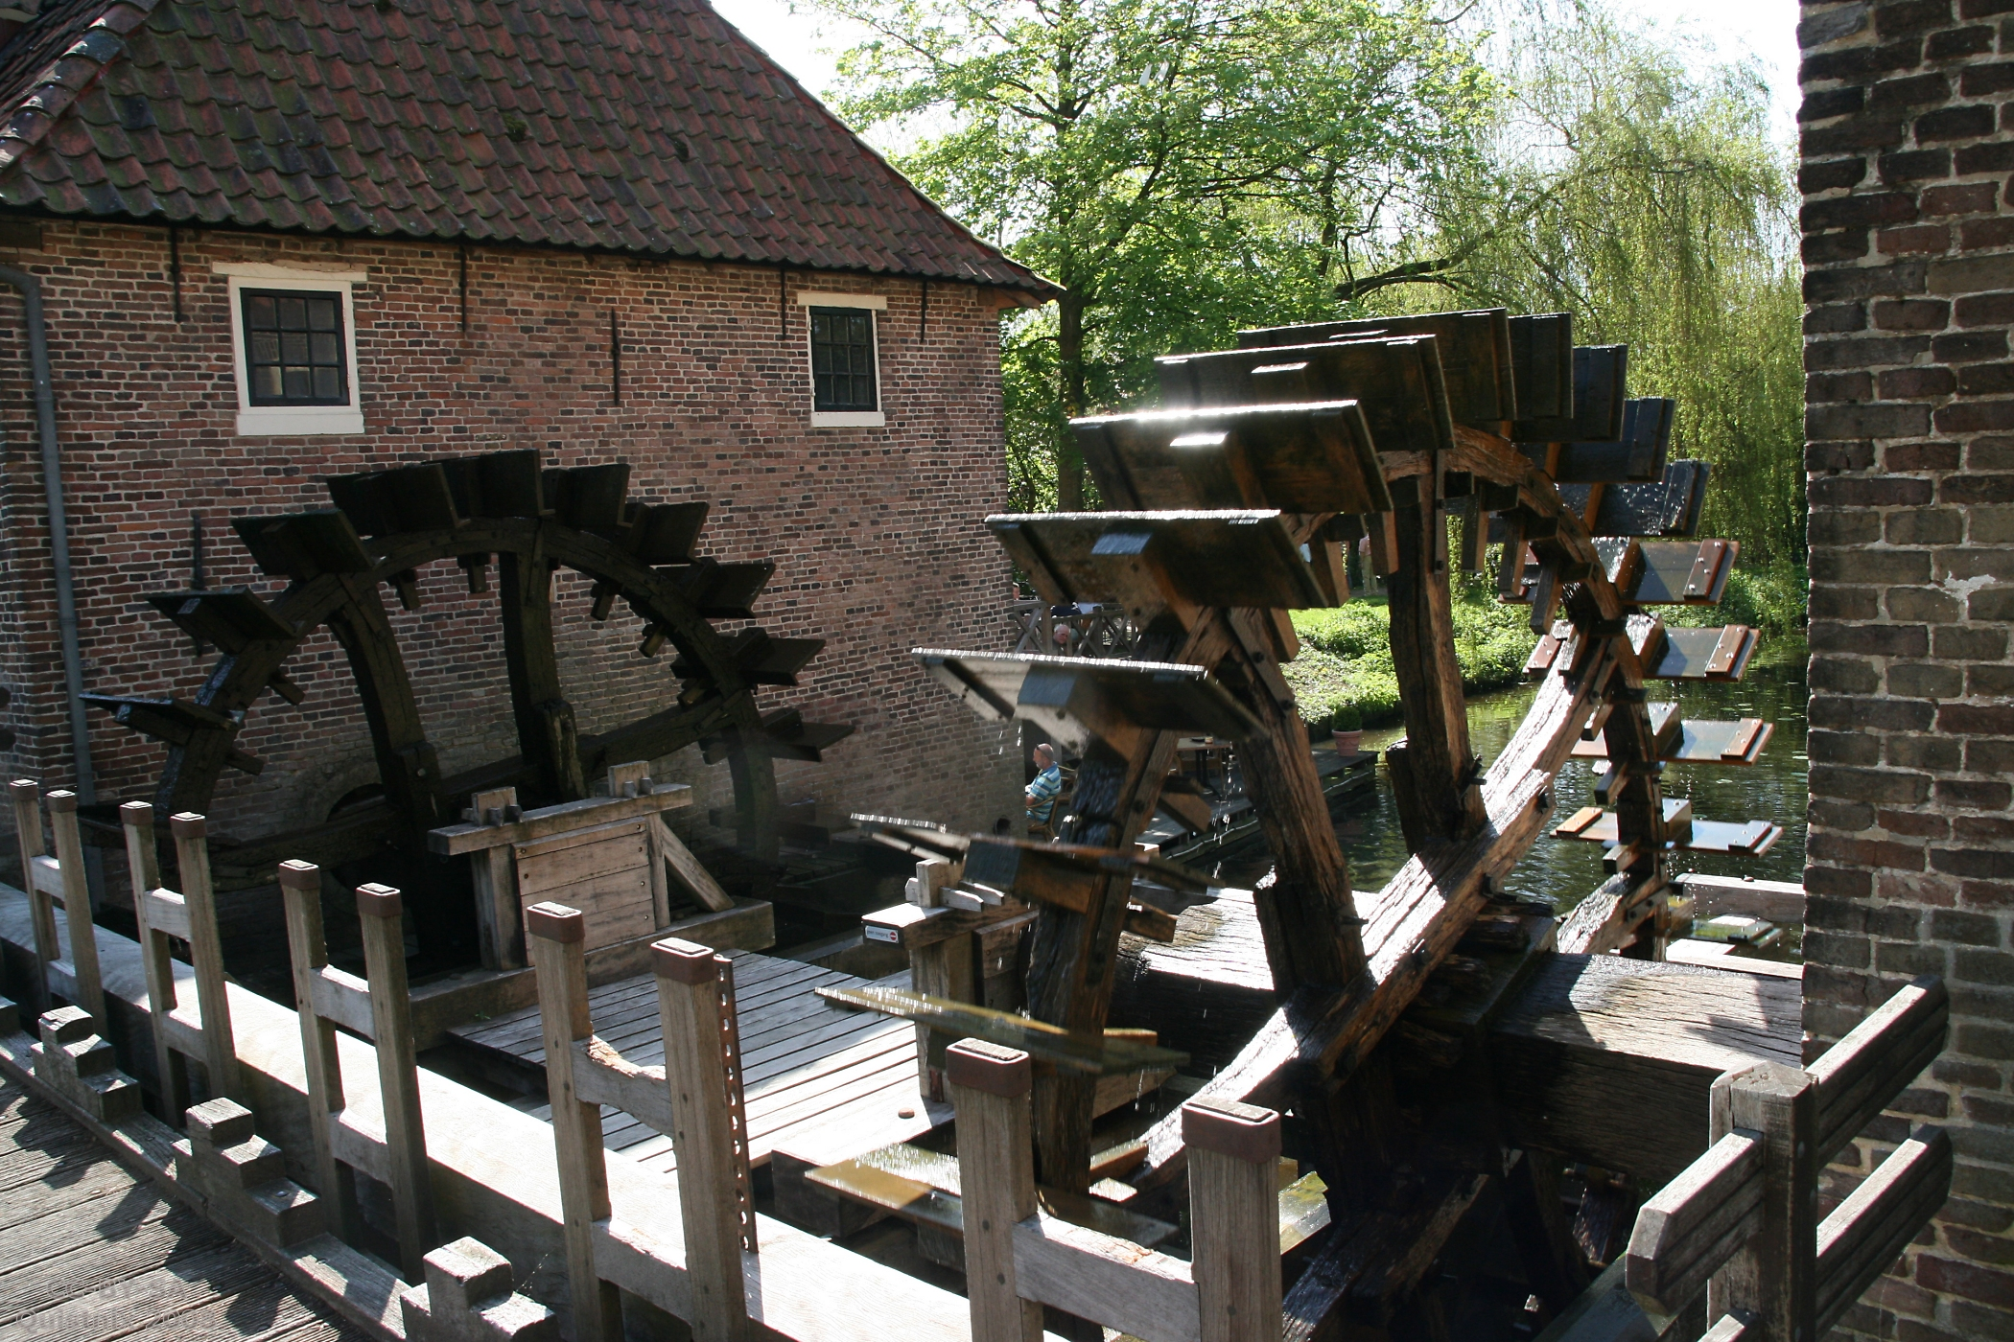
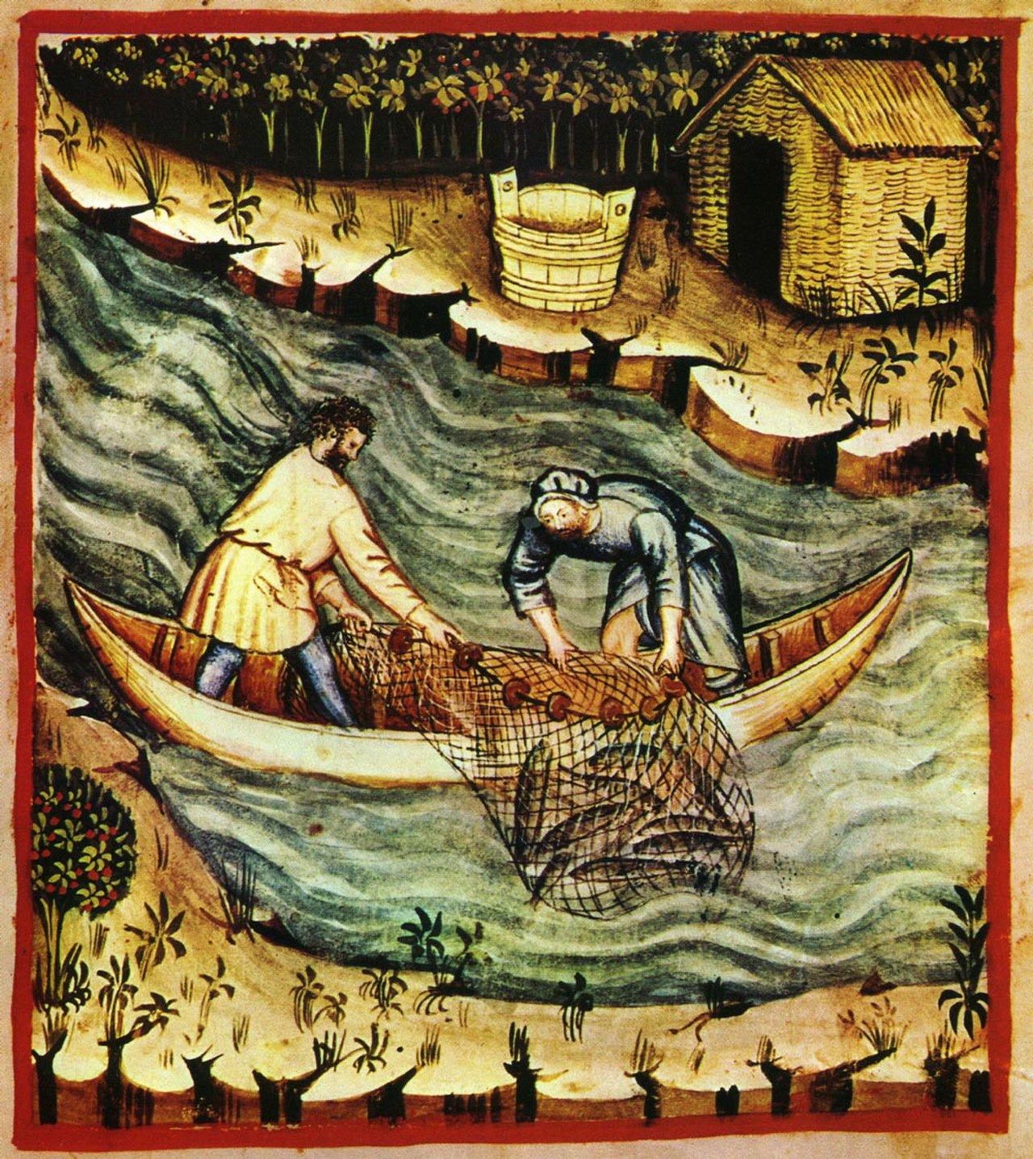
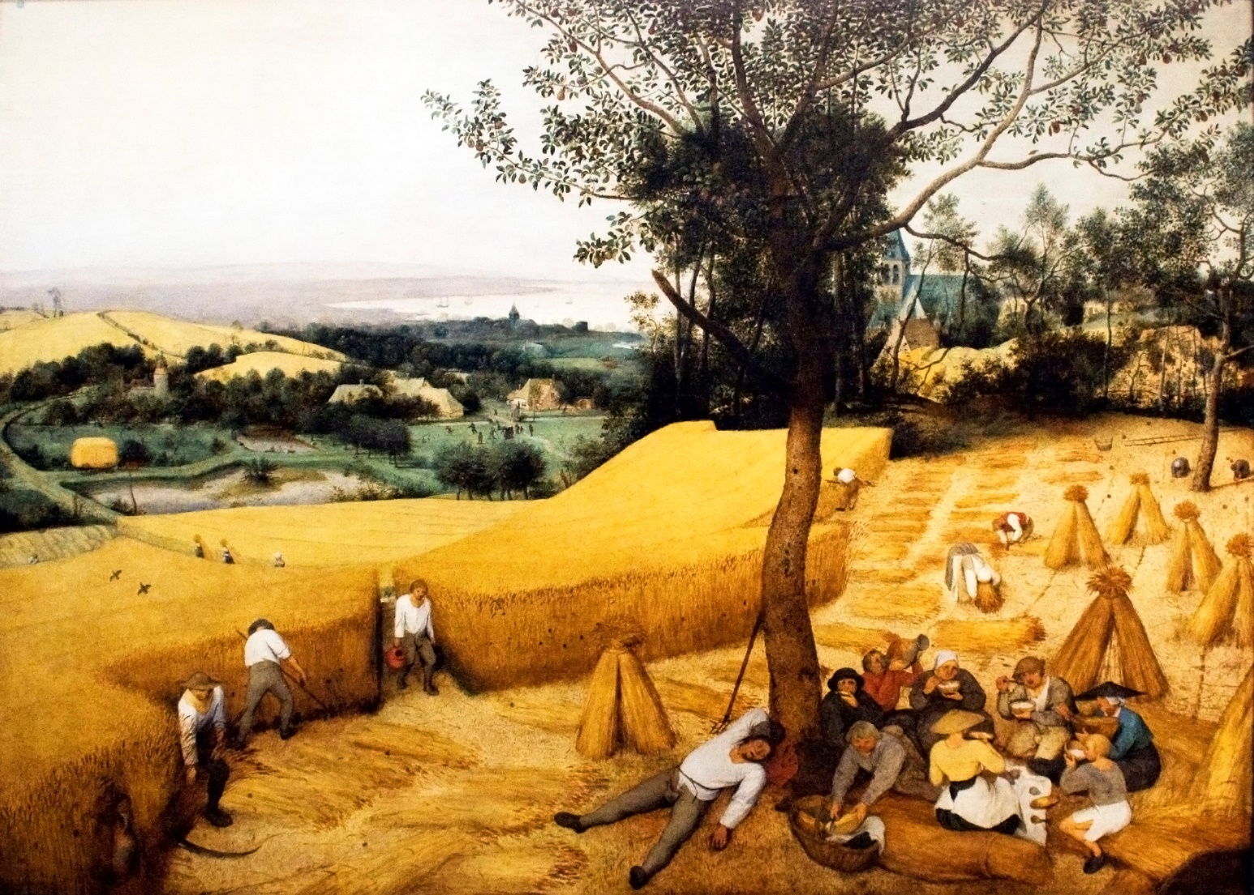
Pieter Bruegel de Oudere – Graanoogst
Tacuinus Sanitatis Casanatensis (14e eeuw) - visserij
Watermolen Borculo
3/18

Slide 4
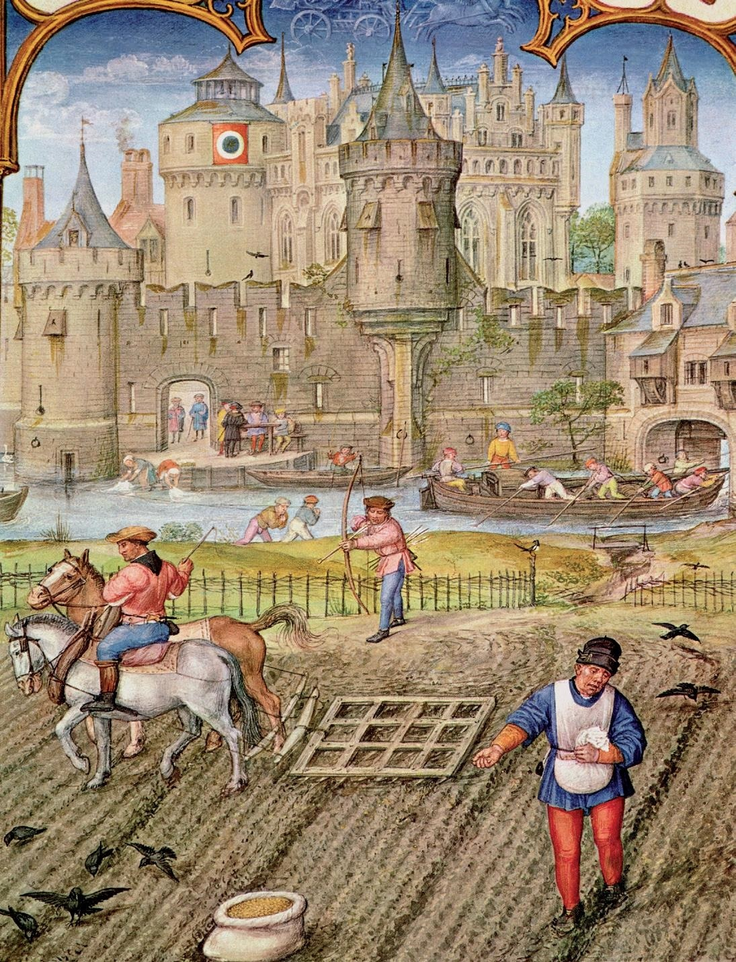
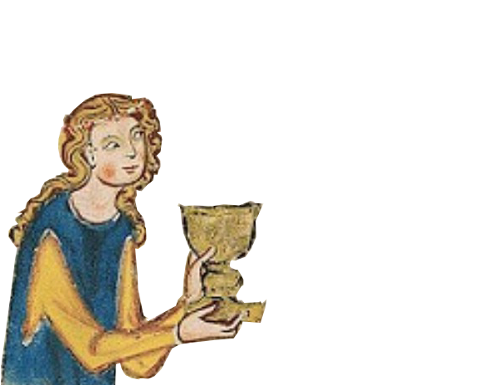
Menne Kosian
Historische insteek:
Eenheid in landbouw, jacht, visserij en bewoning
Bossen zijn productie èn natuur
  Jacht (wildstand managen en biodiversiteit)
  Brandstof en hakhout (voor erfafscheiding etc.)
  Bouwhout
Water voor (water)molens, bevloeiing, visserij, tuinen etc. èn drinkwater
Al deze zaken mogen elkaar niet dwarszitten
Grimani Brevier (1510-1520)
4/18

Slide 5
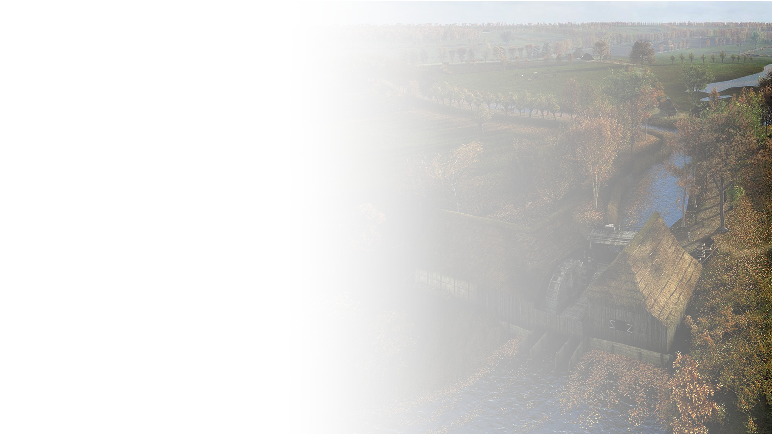
Menne Kosian
Integrale blik nodig:
Geen scheiding natuur- en cultuurbeheer
Samenwerking natuur/landbouw/stedelijke ontwikkeling
Historische ideeën zijn bruikbaar als concept en informatie
Cultureel erfgoed kan ook gebruikt worden voor oplossingen
Kijk eerst naar ALLE operationele stakeholders en haal die bij elkaar
5/18

Slide 6
Hendrik Verhees (1794)

Slide 7
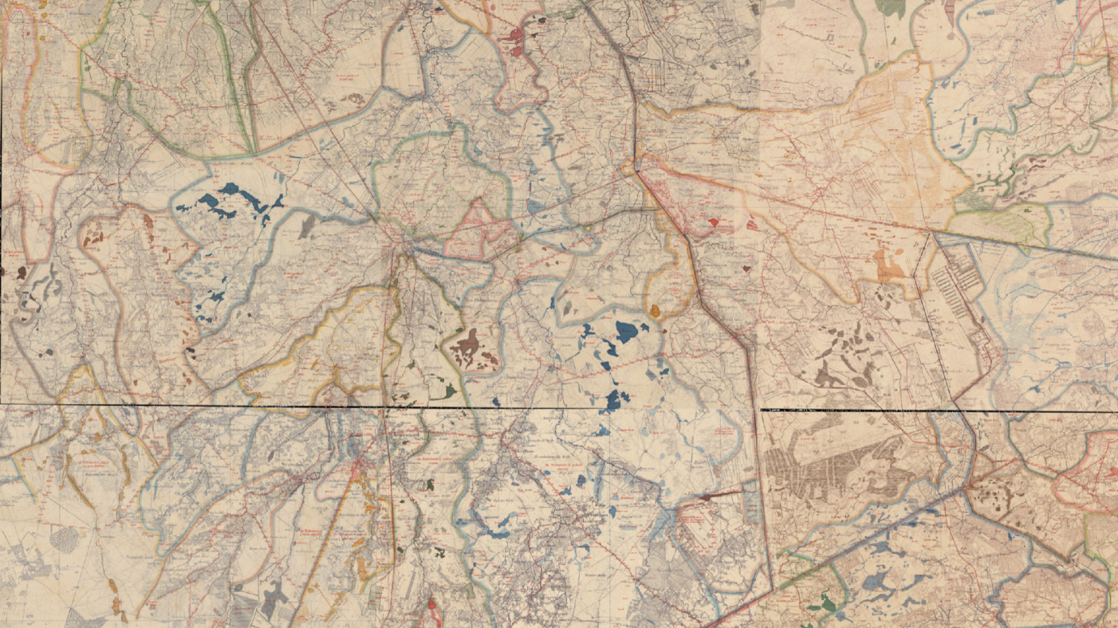
Waterstaatskaart 1e editie (1872)

Slide 8
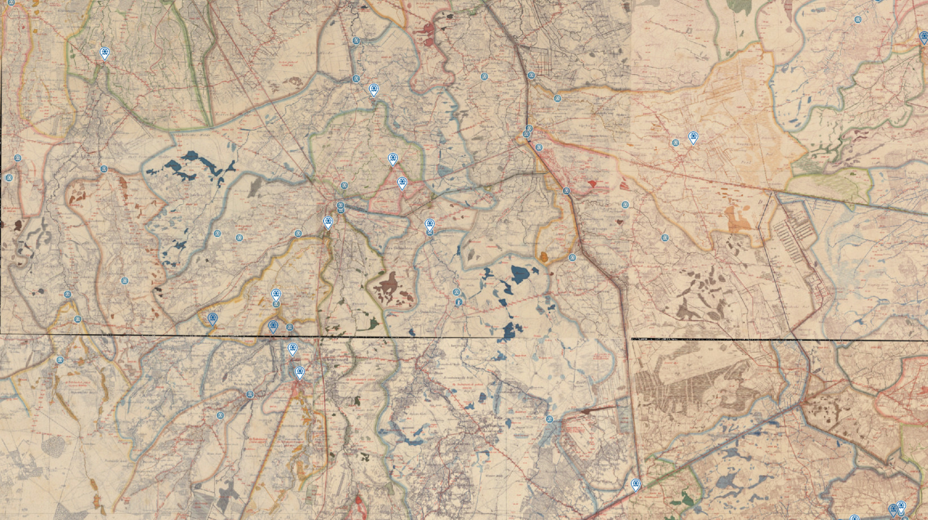
Waterstaatskaart 1e editie (1872) gecombineerd met de Molendatabase

Slide 9
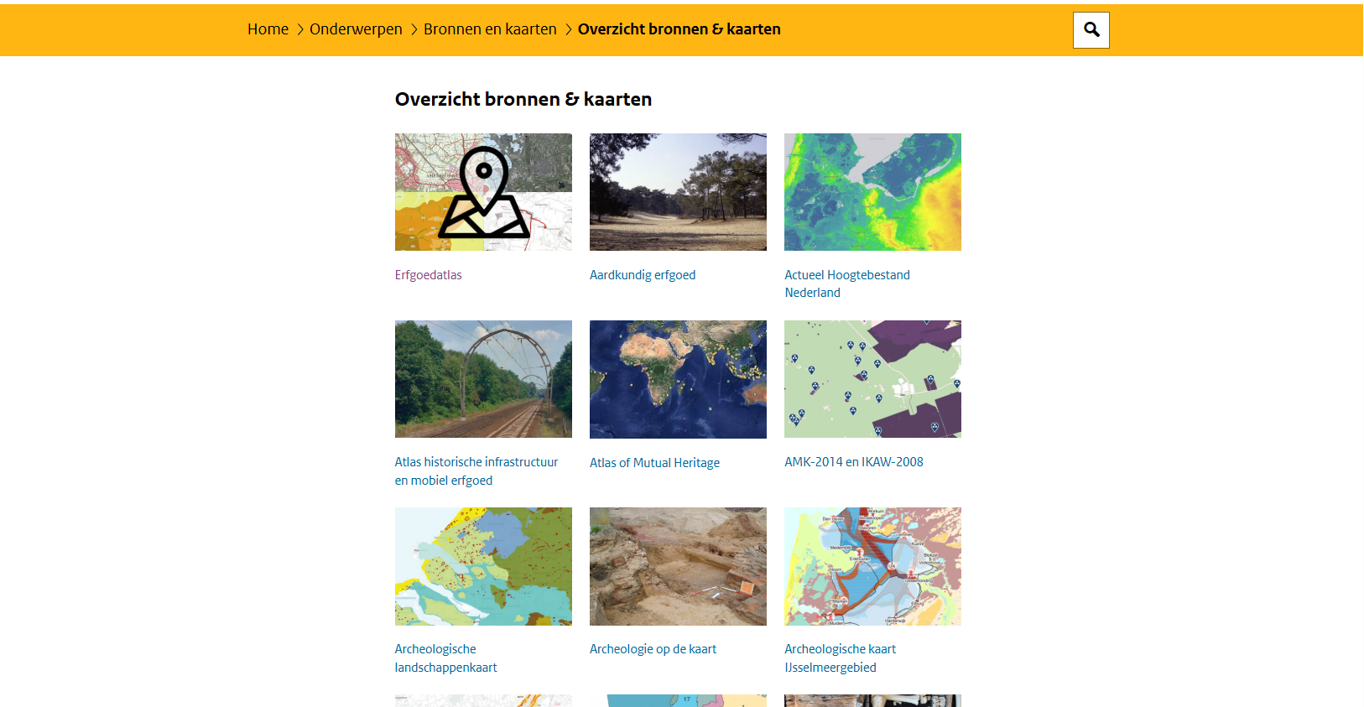
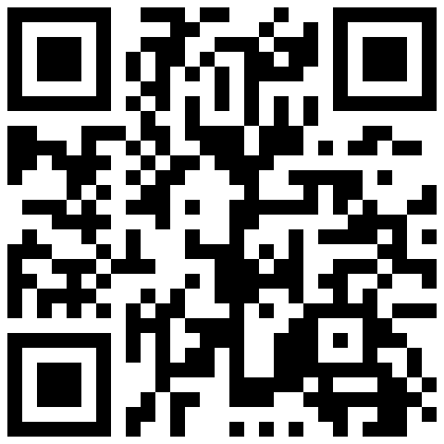
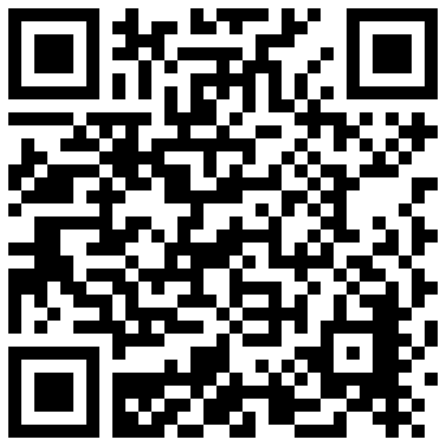
https://www.cultureelerfgoed.nl/onderwerpen/bronnen-en-kaarten/overzicht

Slide 10
